Slide 2
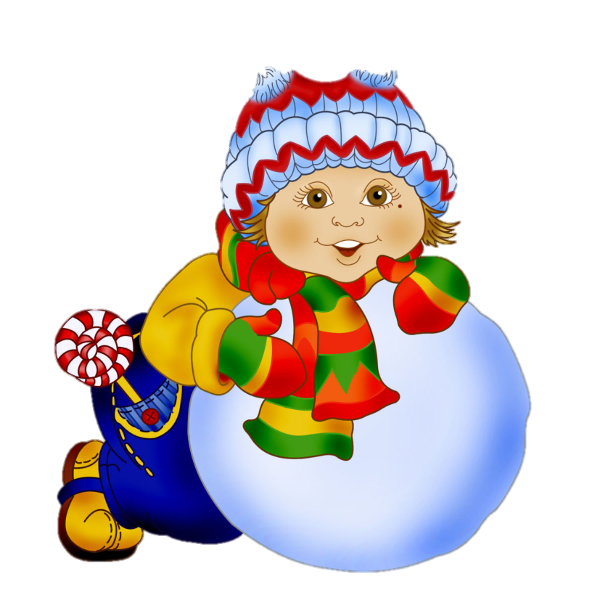
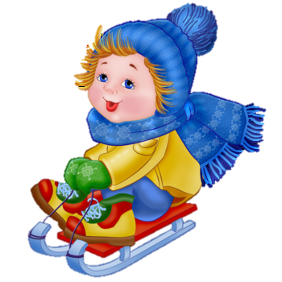
Дети всегда с нетерпением ждут Новый год, новогодние каникулы. Это сказочное время, время самых разнообразных игр на свежем воздухе. Подвижные игры и развлечения зимой на открытом воздухе доставляют детям огромную радость и приносят неоценимую пользу их здоровью.
Давайте рассмотрим некоторые из них.

Slide 3
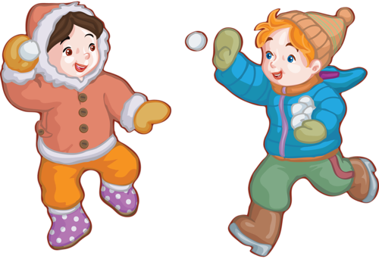
Игра в снежки
Самая известная, наверное, уличная зимняя игра – это игра в снежки! Можно играть поодиночке, а можно играть командами или защищать построенную крепость.

Slide 4
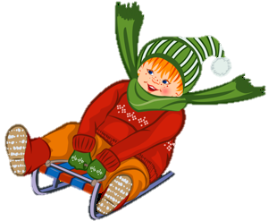
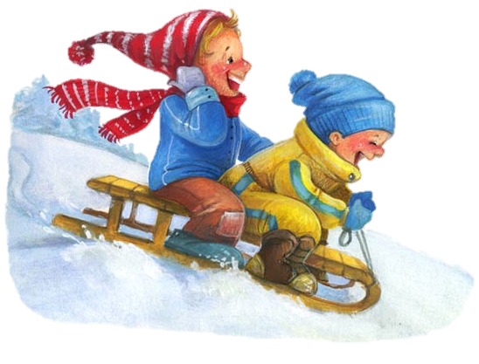
Катание с горки.
Катание с ледяной горки - одно из любимейших детских забав зимой.
Полюбив это занятие, детишки готовы кататься с горки до бесконечности и не хотят уходить от нее домой.

Slide 5
Лепка снеговика.
С давних времен лепка снеговика являлась традиционной зимней забавой, которая забавляла не только детей, но и взрослых, создавая атмосферу праздника и веселья.
И если выдался хороший зимний день и на улице много снега, то этим нужно непременно воспользоваться и, надев рукавицы, отправляться мастерить снеговика.

Slide 6
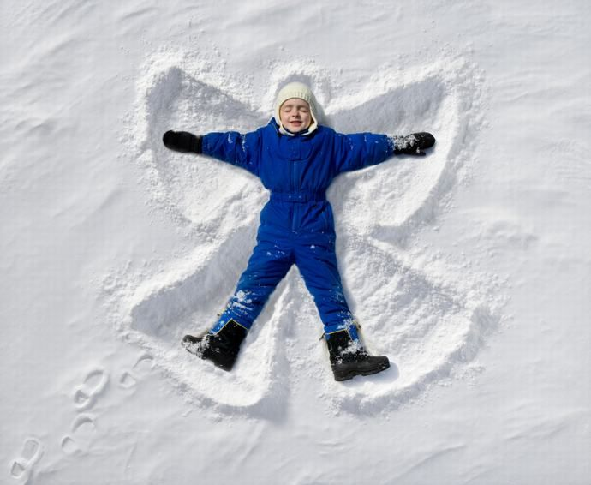
Рисуем снежных ангелов.
Дети очень любят валяться в белом и пушистом снеге. Не отказывайте им в этом удовольствии – попробуйте поиграть с ребенком в снежного ангела! Главное — найти во дворе (в парке, в лесу) местечко, покрытое ровным слоем чистого снега.

Slide 7
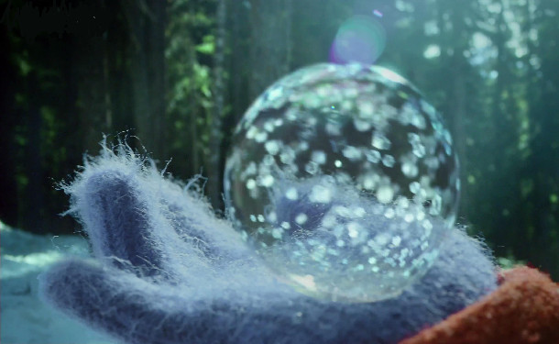
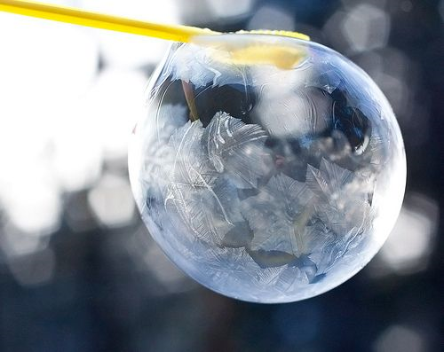
Мыльные пузыри
Если вынести их на улицу и надуть на морозе, то получившийся шарик сразу застывает и начинает покрываться красивым узором.
Выдувать мыльные пузыри на морозе ниже 8 градусов – это вообще какое-то сказочное действо.
Мыльный пузырь быстро превращается в ледяной шар, похожий на хрустальный.

Slide 8
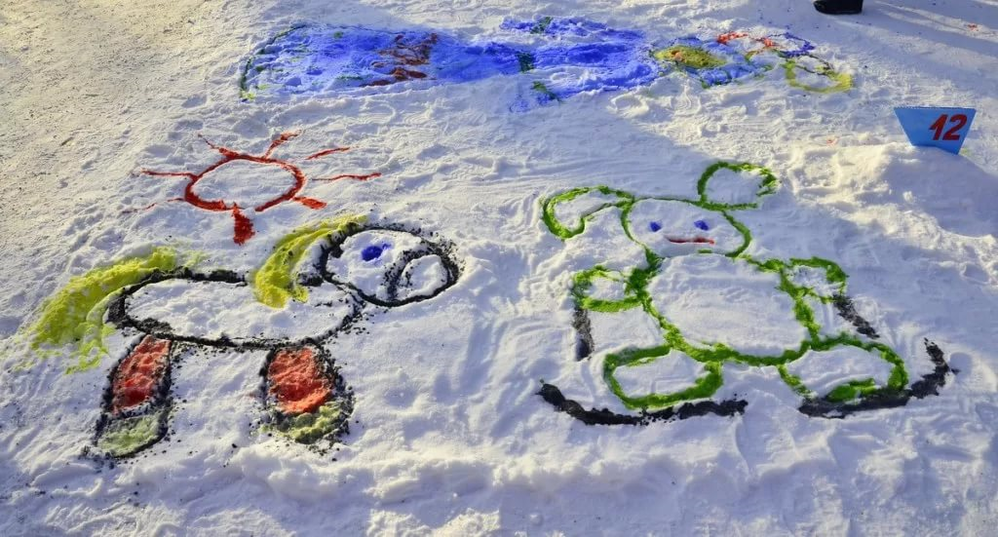
Чем еще можно заняться на улице зимой? Можно рисовать! Рисовать можно красками,
но их нужно приготовить заранее: развести в воде
акварель или пищевые красители
и налить растворы в бутылки.
Таким раствором можно рисовать
на снегу, а можно раскрашивать
слепленные из снега фигуры.

Slide 9
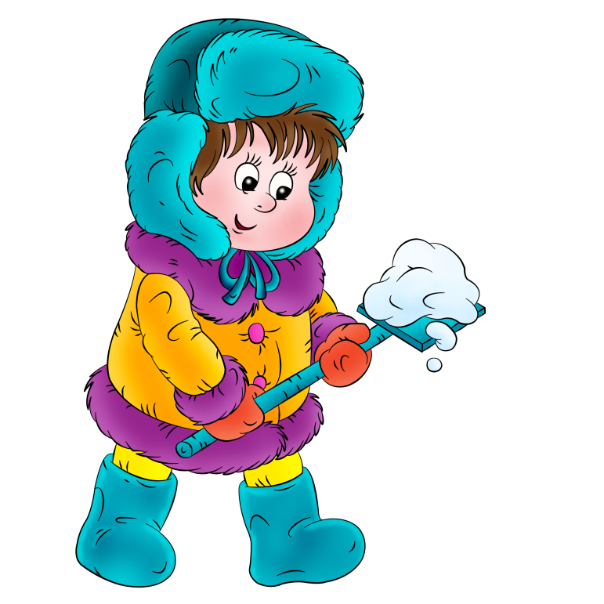
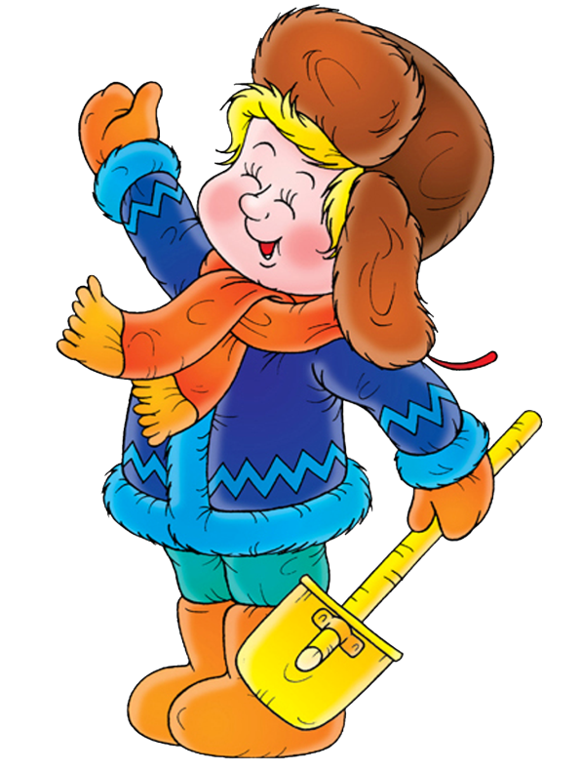
С приходом зимы у детей начинается настоящее раздолье – ведь активные игры на свежем воздухе полезны не только для физического здоровья малышей, но и для их эмоционального состояния.
Достаточно лишь одеть малыша в
теплую и удобную одежду, которая не
стесняет его движений – и вперед,
к новым свершениям!

Slide 10
